Slide 1
স্বাগতম

Slide 2
স্বাগতম

Slide 3
পরিচিতি
শিক্ষক | পাঠ
মোঃ মোজাম্মেল হক মজুমদার | ৮ম শ্রেণি
প্রধান শিক্ষক | বিজ্ঞান
বাতাবাড়ীয়া বালিকা উচ্চ বিদ্যালয় | অধ্যায় – দুই
কুমিল্লা সিটি, কুমিল্লা | ( জীবের বৃদ্ধি ও বংশগতি ) মাইটোসিস
 | সময়ঃ ৫০ মিনিট

Slide 4
এই পাঠ শেষে শিক্ষার্থীরা
মাইটোসিসের গুরুত্বপূর্ণ বৈশিষ্ট্য ব্যাখ্যা করতে পারবে।
মাইটোসিসের ধাপগুলি বর্ণনা করতে পারবে।
মাইটোসিসের গুরুত্ব বর্ণনা করতে পারবে।

Slide 5
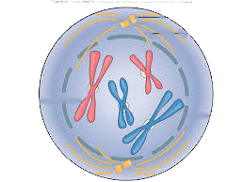
Prophase
বৈশিষ্ট্যঃ
কোষের নিউক্লিয়াস আকারে বড় হয়।
পানি বিয়োজনের ফলে নিউক্লিয়ার জালিকা ভেঙ্গে ক্রোমোজোম
স্পষ্ট হয়।
প্রতিটি ক্রোমোজোম লম্বালম্বিভাবে বিভক্ত হয়ে দুটি ক্রোমাটিড গঠন
করে।
ক্রোমাটিডগুলো সেন্ট্রোমিয়ার নামক বিন্দুতে যুক্ত থাকে।

Slide 6
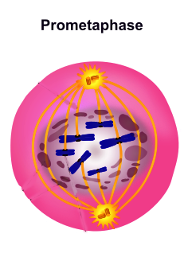
বৈশিষ্ট্যঃ
নিউক্লিয়ার পর্দা ও নিউক্লিওলাস প্রায় বিলুপ্ত হয়ে যায়।
কোষের উত্তর মেরু থেকে দক্ষিণ মেরু পর্যন্ত বিস্তৃত স্পিন্ডল
যন্ত্র নামক তন্তুর সৃষ্টি হয়।
স্পিন্ডল যন্ত্রের মধ্যভাগকে বিষুবীয় অঞ্চল বলে।
সেন্ত্রিওল দুটির চারিদিক থেকে বিচ্ছুরিত রশ্মির মত অ্যাস্টার
রশ্মির আবির্ভাব ঘটে এবং কোষের দুই বিপ্রীত মেরুতে পৌঁছাতে
স্পিন্ডল তন্তু গঠন করে।
তন্তুগুলো পরস্পর যুক্ত হয়ে স্পিন্ডল যন্ত্র গঠন করে।

Slide 7
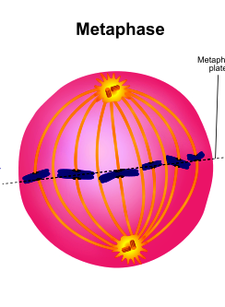
জোড়ায় কাজঃ
চিত্র দেখে বৈশিষ্ট্য লিখবে।
বৈশিষ্ট্যঃ
স্পিন্ডল যন্ত্রের বিষুবীয় ইঞ্চলে আসে এবং সেন্ট্রোমিয়ারের সাথে
আটকে থাকে।
এই ধাপে ক্রোমোজোমগুলো সবচেয়ে খাটো ও মোটা দেখায়।

Slide 8
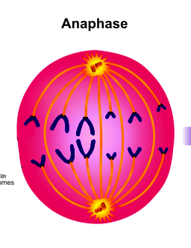
একক কাজঃ
চিত্রটি দেখে প্রত্যেকেই খাতায় এর বৈশিষ্ট্য লিখ।
বৈশিষ্ট্যঃ
প্রতিটি ক্রোমোজোমের সেন্ট্রোমিয়ার দুভাগে বিভক্ত হয়।
ক্রোমাটিউগুলো পরস্পর থেকে আলাদা হয়।
ক্রোমোজোমগুলোর সাথে যুক্ত তন্তুর সংকোচনের ফলে অপত্য
ক্রোমোজোমের অর্ধেক উত্তর ও অর্ধেক দক্ষিণ মেরুর দিকে অগ্রসর হতে থাকে।

Slide 9
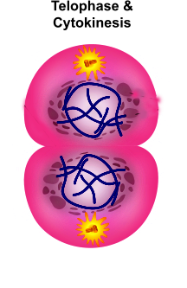
দলীয় কাজঃ
শিক্ষার্থীরা ১০টি দলে ভাগ হয়ে চিত্র দেখে বৈশিষ্ট্য লিখবে।
বৈশিষ্ট্যঃ
অপত্য ক্রোমোজোমগুলো বিপরীত মেরুতে এসে পৌছায়।
ক্রোমোজোমগুলোকে ঘিরে নিউক্লিয়ার পর্দা ও নিউক্লিওলাসের পুন; আবির্ভাব ঘটে।
প্রাণিকোষে উভয় মেরুতে একটি করে সেন্ট্রিওল সৃষ্টি হয়।

Slide 10
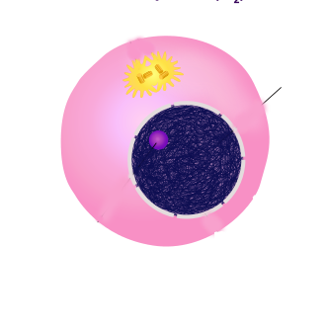
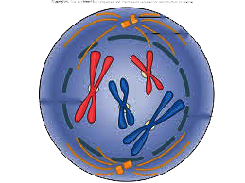

Slide 11
বাড়ির কাজ
মাইটোসিস কোষবিভাজনের গুরুত্ব আলোচনা কর।

Slide 12
ধন্যবাদ

